Slide 1

44-2
These materials are by the Kongki Ka Project and are made available to you under the terms of the Creative Commons Attribution ShareAlike license 4.0.
You have permission to share and redistribute these materials in any format and to make reasonable revisions and adaptations of this translation, provided that:
You include the above licence and source information.
If you redistribute these materials or create derivatives, you must distribute your contributions under the same license as the original.
The Holy Bible, Berean Standard Bible, BSB is produced in cooperation with Bible Hub, Discovery Bible, OpenBible.com, and the Berean Bible Translation Committee. This text of God's Word has been dedicated to the public domain.
Tibetan text is from the The Holy Bible in Modern Literary Tibetan, New Tibetan Bible translation.
This translation is made available under the terms of the Creative Commons Attribution-NonCommercial-NoDerivatives 4.0 International license.
Notes:
Checked Kham
44 The Crucifixion
1. Carrying the cross - Luke 23:26-32 (Left Top)
2. The Crucifixion – Luke 23:33-49; John 19:17-37 (Center)
3. Curtain torn in two - Matt 27:51-54 (Right Top)
4. Putting the body in the tomb – John 19:38-42; Matt 27:61-66

Slide 2
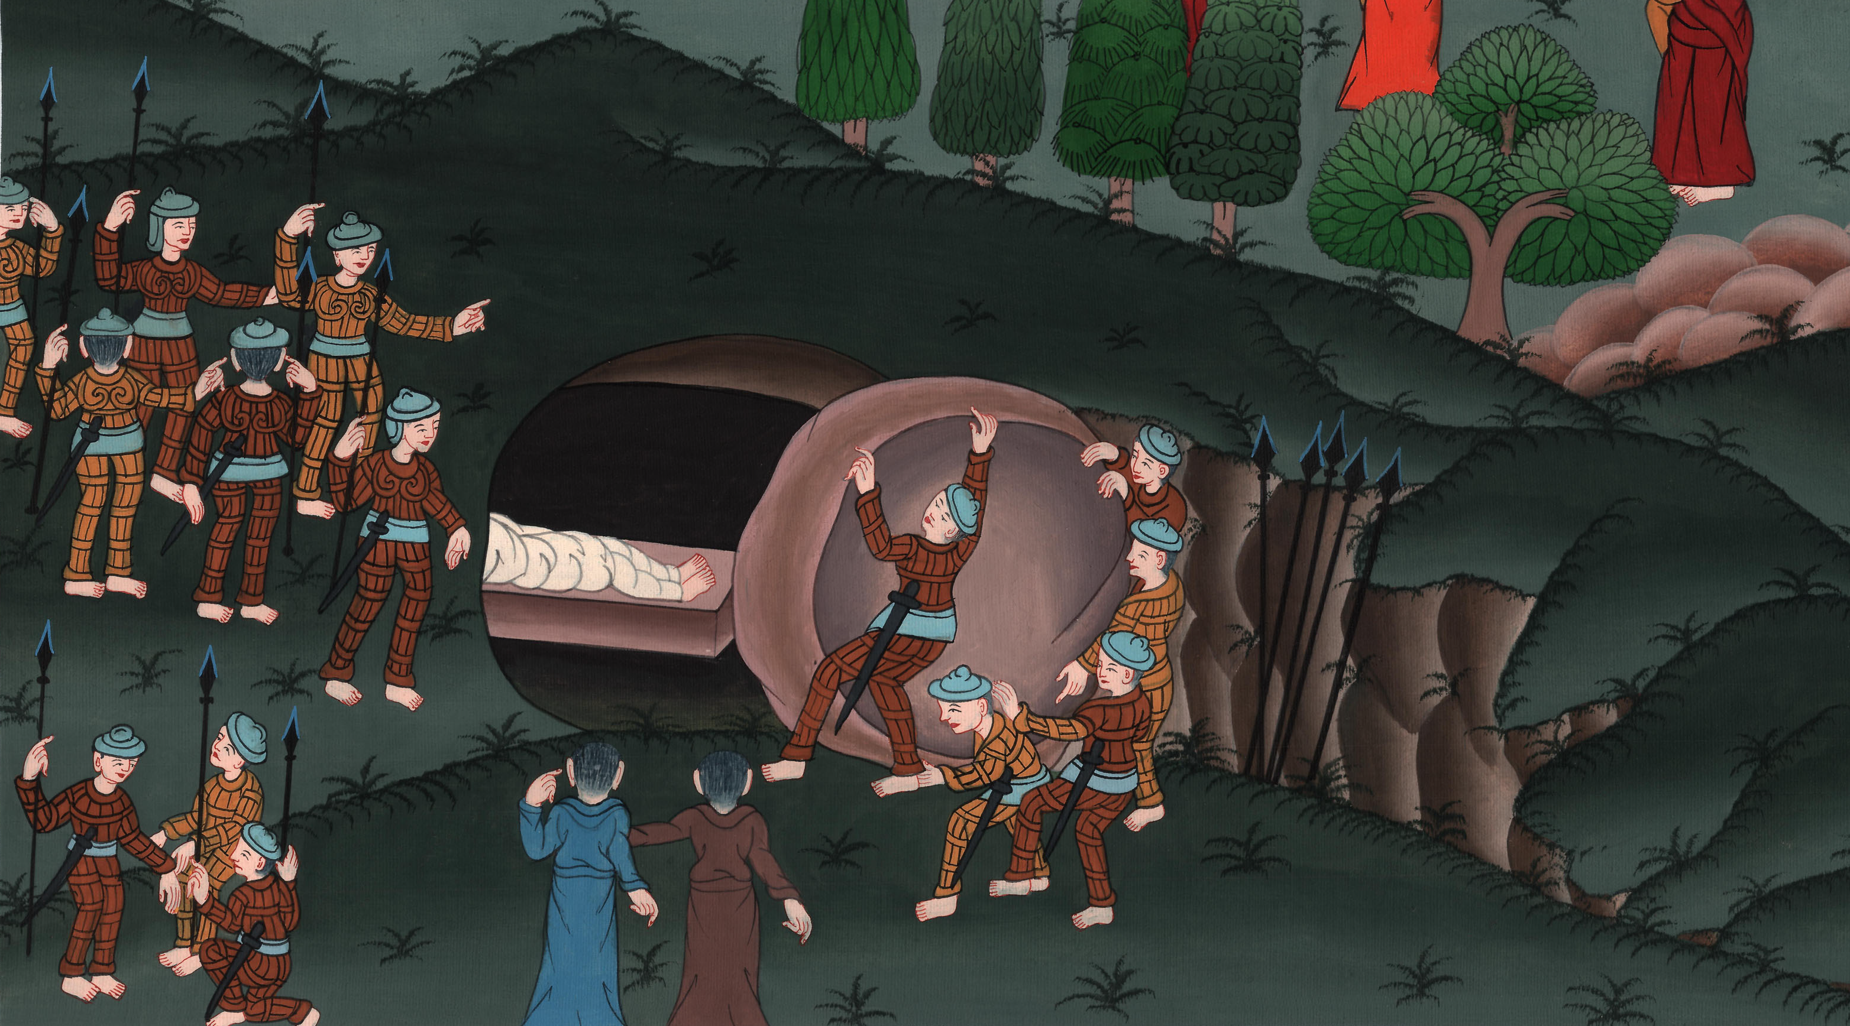
མད་ཐཱ 27, ཡོ་ཧ་ནན 19
སྟོན་པ་ཡེ་ཤུའི་སྐུ་སྤུར་དུར་ཁང་ནང་བཅུག་པ།

Slide 3
Putting the body in the tomb – John 19:38-42; Matt 27:45-66
Here is more of what happened when Jesus died.
མད་ཐཱ 27, ཡོ་ཧ་ནན 19
སྟོན་པ་ཡེ་ཤུའི་སྐུ་སྤུར་དུར་ཁང་ནང་བཅུག་པ།

Slide 4
མད་ཐཱ 27, ཡོ་ཧ་ནན 19
སྟོན་པ་ཡེ་ཤུའི་སྐུ་སྤུར་དུར་ཁང་ནང་བཅུག་པ།
This work is licensed under a Creative Commons Attribution-ShareAlike 4.0 International License

Slide 5
Matt 27:51At that moment (when Jesus died) the veil of the temple was torn in two from top to bottom. The earth quaked and the rocks were split.
མད་ཐཱ 27: 51གློ་བུར་ཉིད་ལ་མཆོད་ཁང་གི་ཡོལ་བ་དེ་ཡང་གོང་ནས་འོག་ཏུ་དུམ་བུ་གཉིས་སུ་རལ་བ༌དང༌། ས་འགུལ་བྱུང་ནས་རྡོ་ཕ་བོང་དག་ཀྱང་གས༌ཤིང༌།

Slide 6
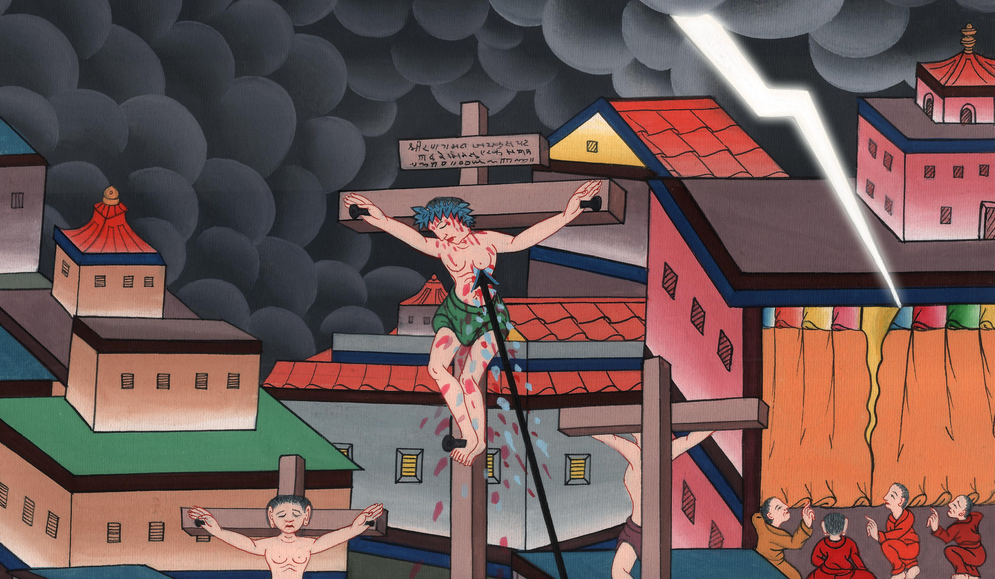
མད་ཐཱ 27:51

Slide 7
52The tombs broke open, and the bodies of many saints who had fallen asleep were raised.
52དུར་ཁུང་ཕྱེས་ཏེ་སྔར་གཤེགས་ཟིན་པའི་དད་ལྡན་དམ་པའི་བེམ་པོ་མང་པོའང་སླར་གསོན་པ༌ཡིན།

Slide 8
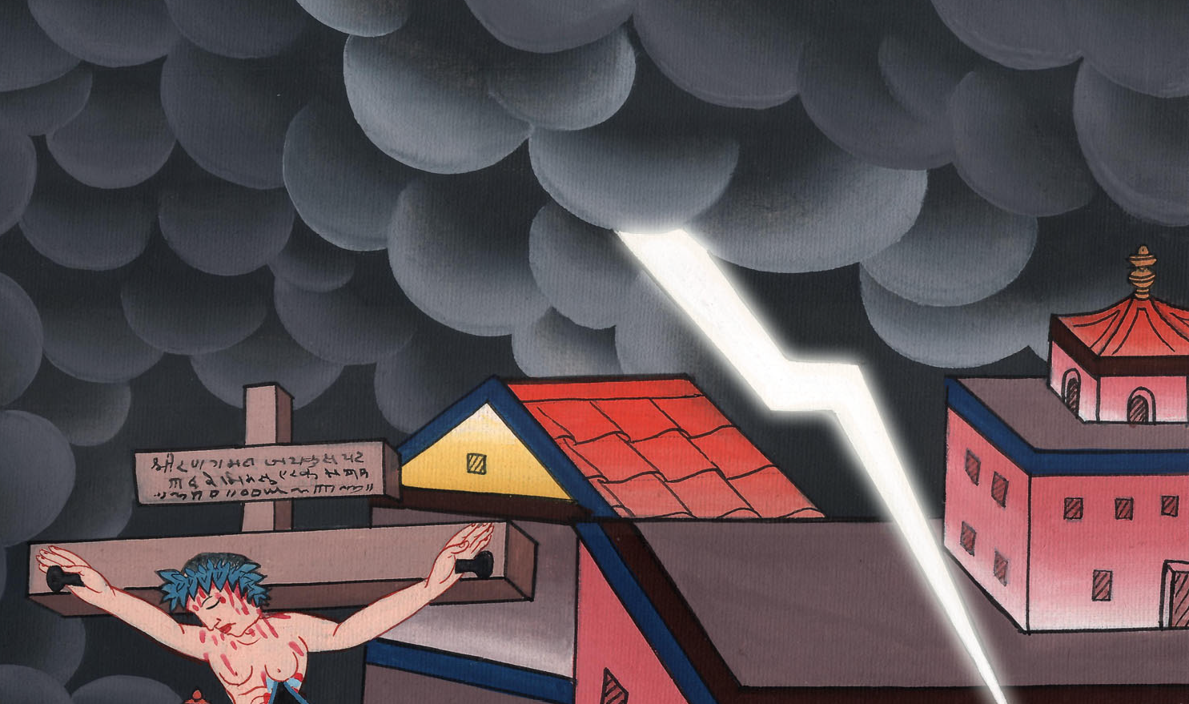
མད་ཐཱ 27:52

Slide 9
54When the centurion and those with him who were guarding Jesus saw the earthquake and all that had happened, they were terrified and said, “Truly this was the Son of God.”
54སྐྱབས་མགོན་ཡེ་ཤུ་སྲུང་བའི་བརྒྱ་དཔོན་དང་བཅས་པས་ས་འགུལ་བྱུང་བ་ལ་སོགས་པའི་དོན་རྣམས་མཐོང་ནས་ཤིན་ཏུ་འཇིགས༌ཏེ། སྐྱེས་བུ་འདི་ནི་དཀོན་མཆོག་གི་སྲས་ཡིན་པ་བདེན་འདུག་ཅེས་སྨྲས༌སོ།།

Slide 10
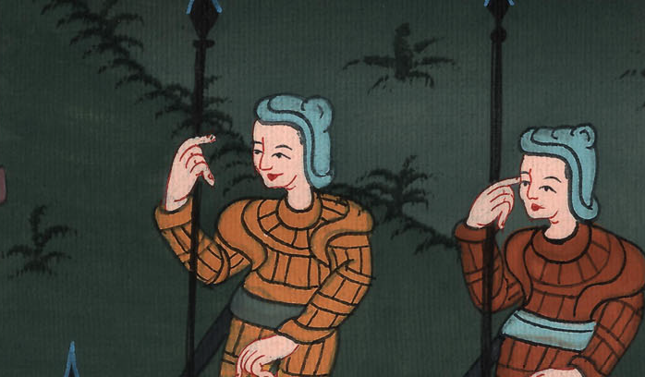
མད་ཐཱ 27:54

Slide 11
Luke23:48And when all the people who had gathered for this spectacle saw what had happened, they returned home beating their breasts.
ལོ་ཀུ 23:4848གནས་དེར་འཛོམས་པའི་ལྟ་མཁན་ཐམས་ཅད་ཀྱིས་ཀྱང་དོན་དེ་དག་མཐོང༌སྟེ། སེམས་སྐྱོ་བའི་ངང་ནས་ལག་པས་བྲང་ཁར་རྡུང་བཞིན་ཕྱིར་ལོག༌ཅིང༌།

Slide 12
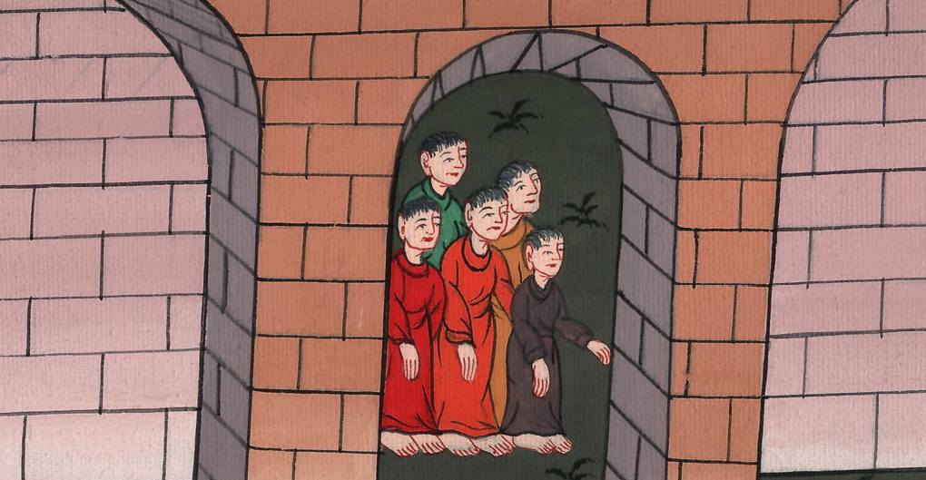
ལོ་ཀུ 23:48

Slide 13
49But all those who knew Jesus, including the women who had followed Him from Galilee, stood at a distance watching these things.
49ཁོང་ལ་རྒྱུས་མངའ་བའི་མི་ཐམས་ཅད་དང་། ག་ལིལ་ཡུལ་ནས་ཁོང་གི་རྗེས་སུ་འབྲངས་པའི་བུད་མེད་རྣམས་ཀྱང་རྒྱང་རིང་ནས་བསྡད་དེ་དོན་དེ་དག་ལ་ལྟ་བཞིན་འདུག༌གོ།

Slide 14
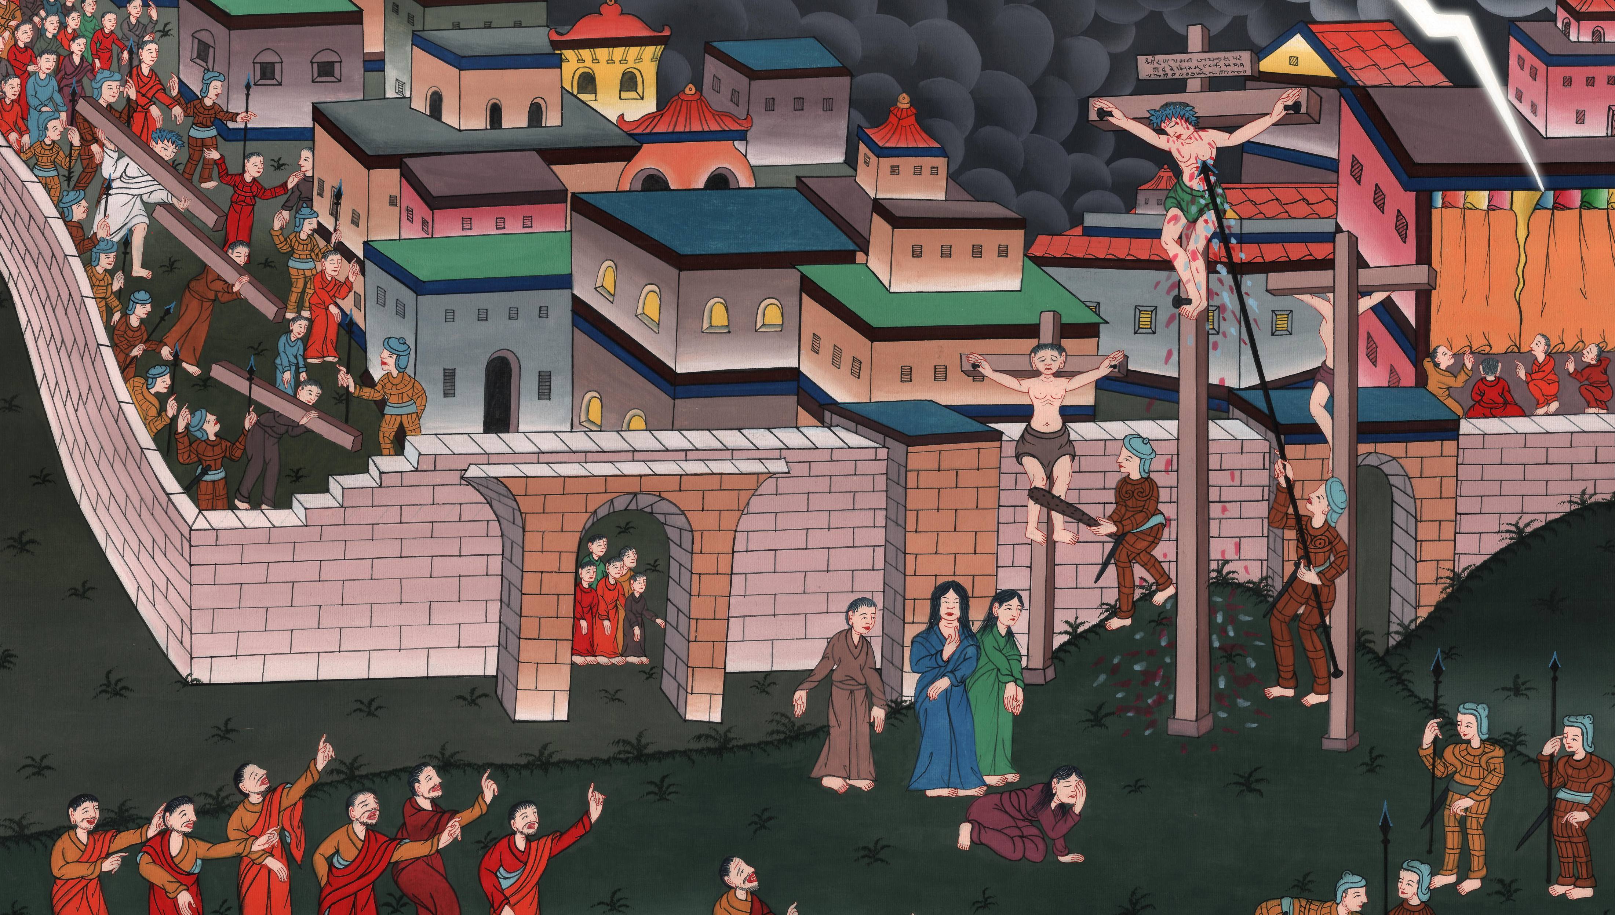
མད་ཐཱ 27:49

Slide 15
John 1931It was the day of Preparation, and the next day was a High Sabbath. In order that the bodies would not remain on the cross during the Sabbath, the Jews asked Pilate to have the legs broken and the bodies removed.
ཡོ་ཧ་ནན 19:31ཉིན་དེ་ནི་སྟ་གོན་གྱི་ཉིན་མོ་ཡིན་པ༌དང༌། ངལ་གསོ་བའི་ཉིན་མོ་དེ་ནི་དུས་གལ་ཆེན་ཞིག་ཡིན་པས། ཡ་ཧུ་དཱ་པ་རྣམས་ཀྱིས་ངལ་གསོ་བའི་ཉིན༌ལ་ཤིང་རྒྱ་གྲམ་གྱི་སྟེང་དུ་བེམ་པོ་ལུས་ན་མི་འོས་པར་བསམས༌ཏེ། པི་ལ་ཏུའི་དྲུང་དུ་སོང་ནས་དེ་དག་གི་རྐང་པ་བཅག་ནས་བེམ་པོ་རྣམས་འཁྱེར་དགོས་པར་ཞུས་སོ།།

Slide 16
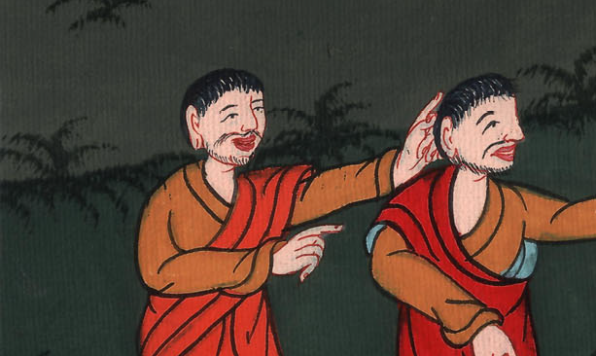
ཡོ་ཧ་ནན 19:31

Slide 17
32So the soldiers came and broke the legs of the first man who had been crucified with Jesus, and those of the other.
32དེའི༌ཕྱིར། དམག་མི་རྣམས་ཡོང་སྟེ་སྐྱབས་མགོན་ཡེ་ཤུ་དང་ལྷན་དུ་ཤིང་རྒྱ་གྲམ་གྱི་སྟེང་དུ་བརྡབས་ཡོད་པའི་མི་གཉིས་ཀྱི་རྐང་པ་རིམ་བཞིན་བཅག

Slide 18
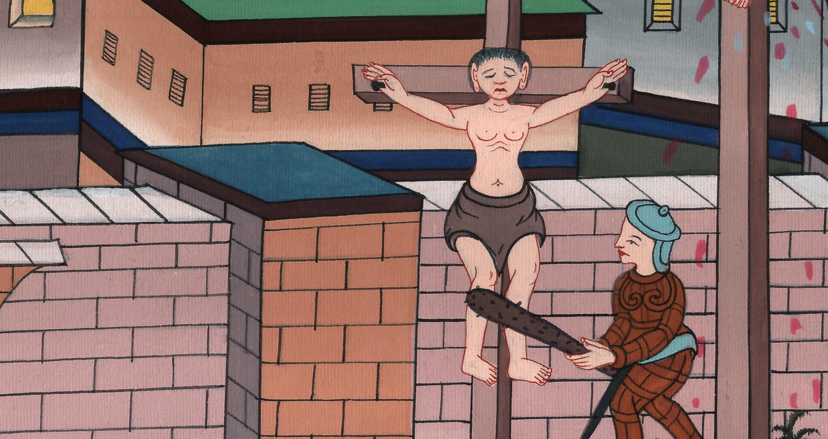
ཡོ་ཧ་ནན 19:32

Slide 19
33But when they came to Jesus and saw that He was already dead, they did not break His legs.
33འོན༌ཀྱང༌། དམག་མི་རྣམས་སྐྱབས་མགོན་ཡེ་ཤུའི་སྐུ་གདུང་གི་དྲུང་དུ་སླེབས་ནས་ཁོང་ཉིད་སྐུ་གཤེགས་ཟིན་པ་མཐོང་བས་རྐང་པ་མ་བཅག་གོ།

Slide 20
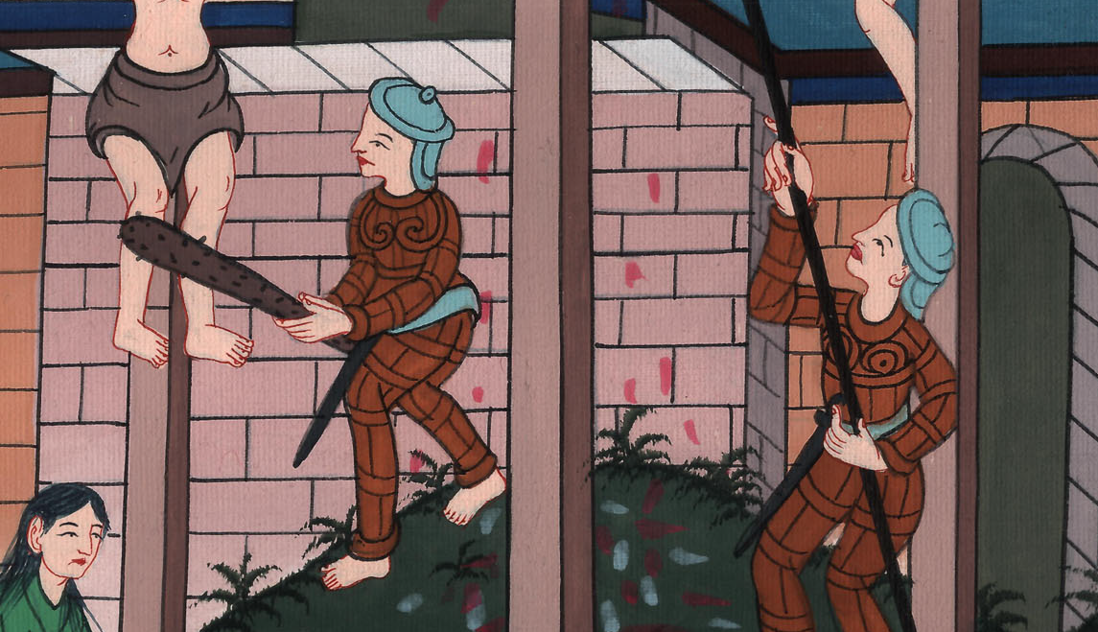
ཡོ་ཧ་ནན 19:33

Slide 21
34Instead, one of the soldiers pierced His side with a spear, and immediately blood and water flowed out.
34དེ་ནས་དམག་མི་གཅིག་གིས་སྐྱབས་མགོན་ཡེ་ཤུའི་སྐུ་གདུང་གི་གཞོགས་ལ་མདུང་གིས་བསྣུན་པ་དང་འཕྲལ་དུ་ཁྲག་དང་ཆུ་བཞུར༌བ་རེད།

Slide 22
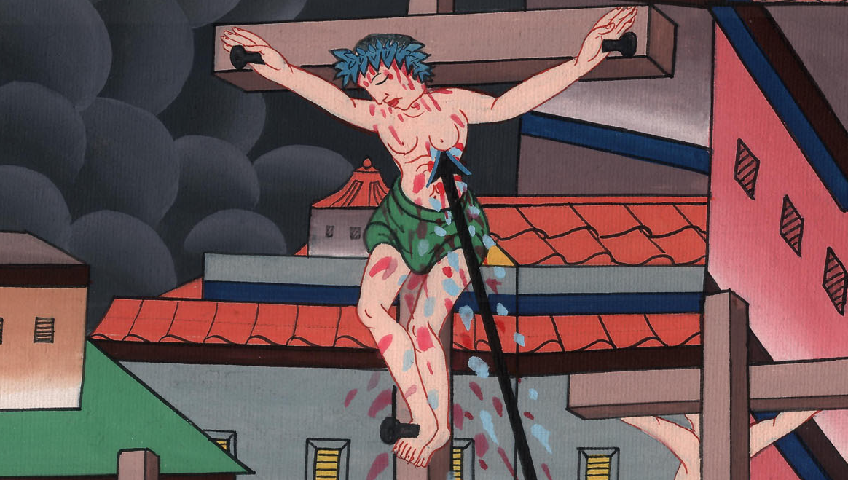
ཡོ་ཧ་ནན 19:34

Slide 23
36Now these things happened so that the Scripture would be fulfilled: “Not one of His bones will be broken.” 37And, as another Scripture says: “They will look on the One they have pierced.”
36དོན་དེ་རྣམས་ནི་གསུང་རབ་ཀྱི་མདོ་ལས་ཁོང་གི་གདུང་རུས་གཅིག་ཀྱང་གཅོག་པར་མི་འགྱུར་ཞེས༌དང༌། 37ཡང་མདོ་གཞན་ལས་ཇི་སྐད༌དུ། དེ་རྣམས་ཀྱིས་མདུང་གིས་བསྣུན་པ་དེ་ལ་ཡར་བལྟ་བར་འགྱུར་ཞེས་གསུངས་པ་དེ་འགྲུབ་པའི་ཕྱིར་བྱུང་བ་ཡིན༌ནོ།།

Slide 24
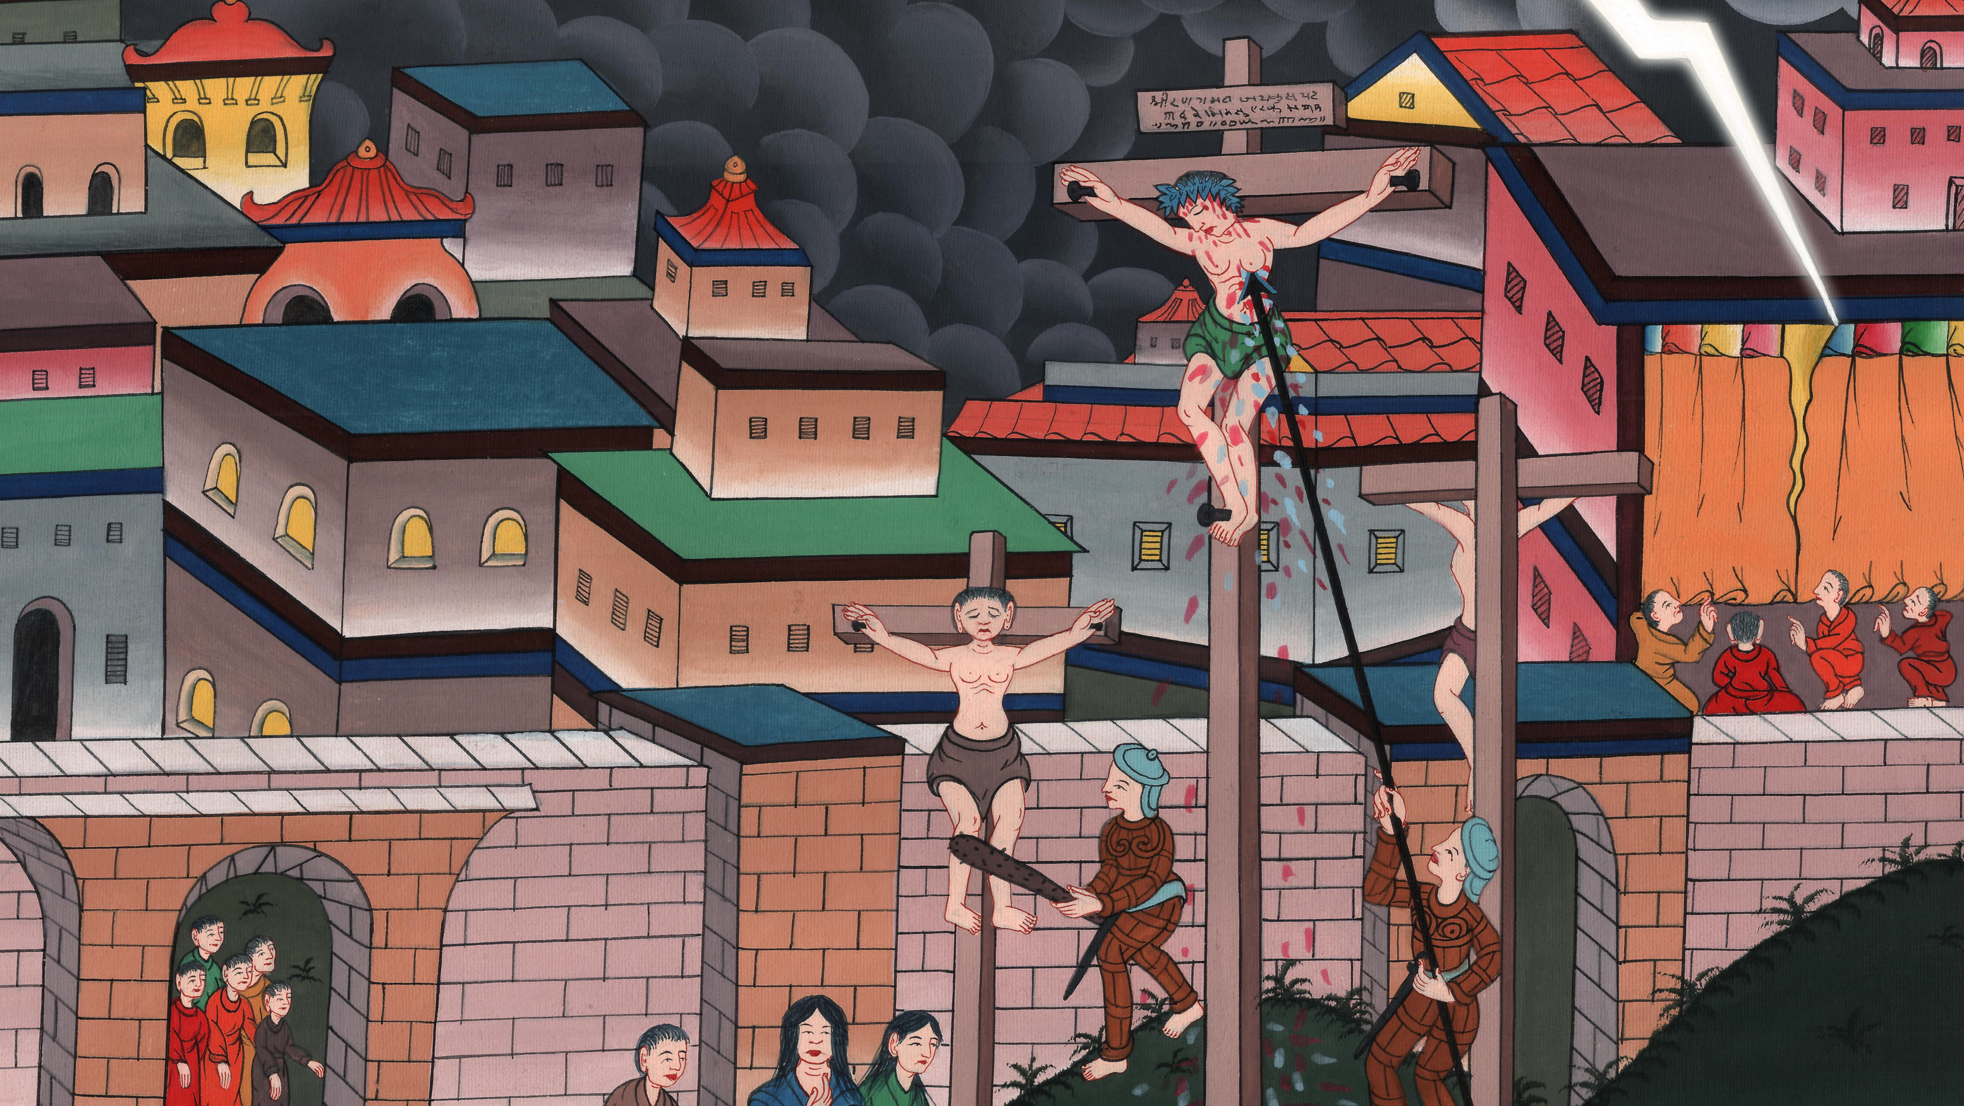
ཡོ་ཧ་ནན 19:36,37

Slide 25
Matt 27 57When it was evening, there came a rich man from Arimathea named Joseph, who himself was a disciple of Jesus.
མད་ཐཱ 27:57མཚན་མོར་སླེབས༌ཤིང༌། ཨ་རི་མ་ཐཱ་ཡི་ཡོ་སེབ་ཟེར་བའི་ཕྱུག་བདག་དེ་གནས་དེར་སླེབས་ཤིང་ཁོ་རང་ཡང་སྐྱབས་མགོན་ཡེ་ཤུའི་རྗེས་འབྲང་པ་ཞིག་ཡིན༌པས།

Slide 26
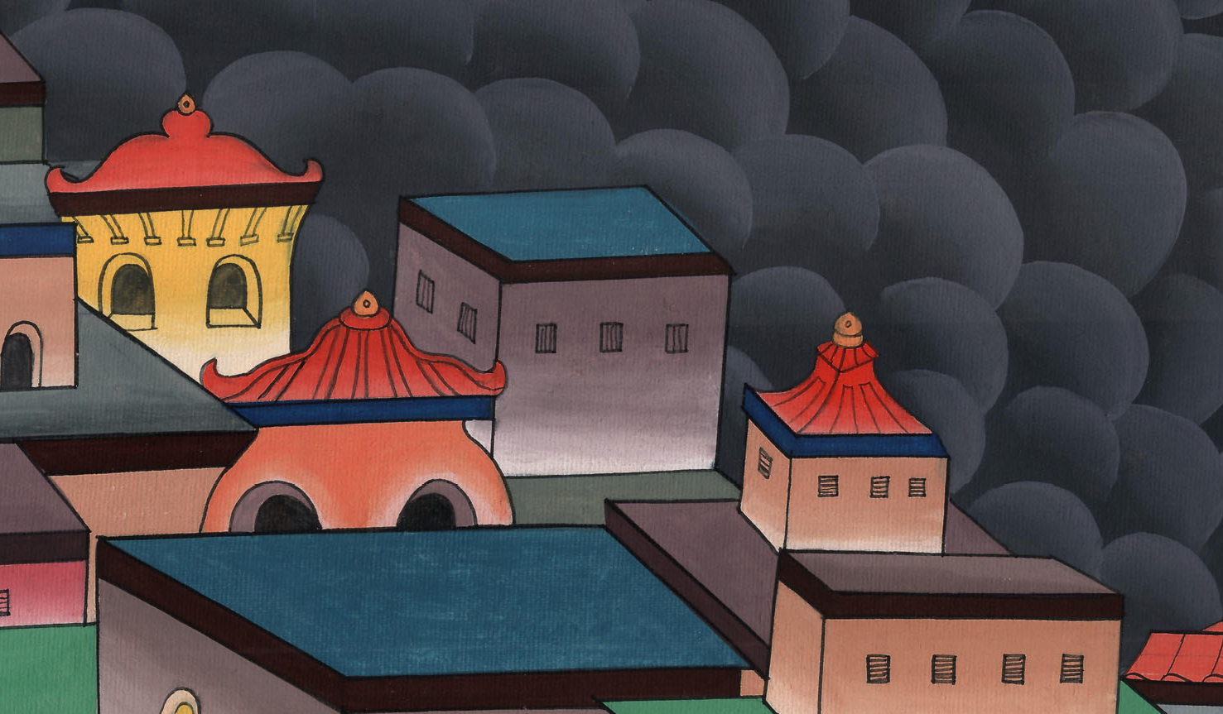
མད་ཐཱ 27:57

Slide 27
59So Joseph took the body,…
59ཡོ་སེབ་ཀྱིས་སྐྱབས་མགོན་ཡེ་ཤུའི་སྐུ་གདུང་བླངས་ཏེ…

Slide 28
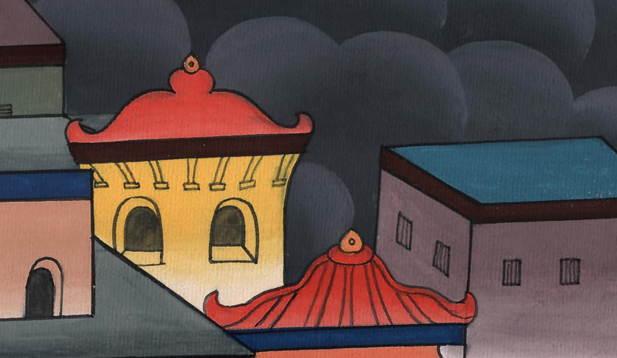
མད་ཐཱ 27:58

Slide 29
59So Joseph took the body,…

Slide 30
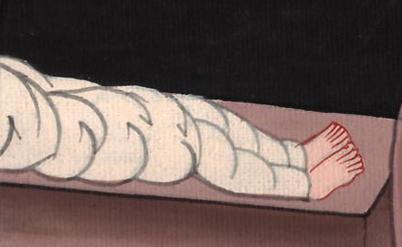
མད་ཐཱ 27:59

Slide 31
wrapped it in a clean linen cloth, 60and placed it in his own new tomb that he had cut into the rock. Then he rolled a great stone across the entrance to the tomb and went away.
སོ་རས་གཙང་མས་དཀྲིས༌རྗེས། 60སྔ་མོ་ནས་རང་ལ་དུར་ཁུང་གསར་པ་ཞིག་བརྐོས་ཡོད་པ་དེར་སྐྱབས་མགོན་ཡེ་ཤུའི་སྐུ་གདུང་སྦས༌ཤིང༌། རྡོ་ཕ་བོང་ཞིག་བསྒྲིལ་འོངས་ནས་དུར་ཁུང་གི་སྒོ་བཅད་ནས་ཕྱིར་སོང༌ངོ༌།།

Slide 32
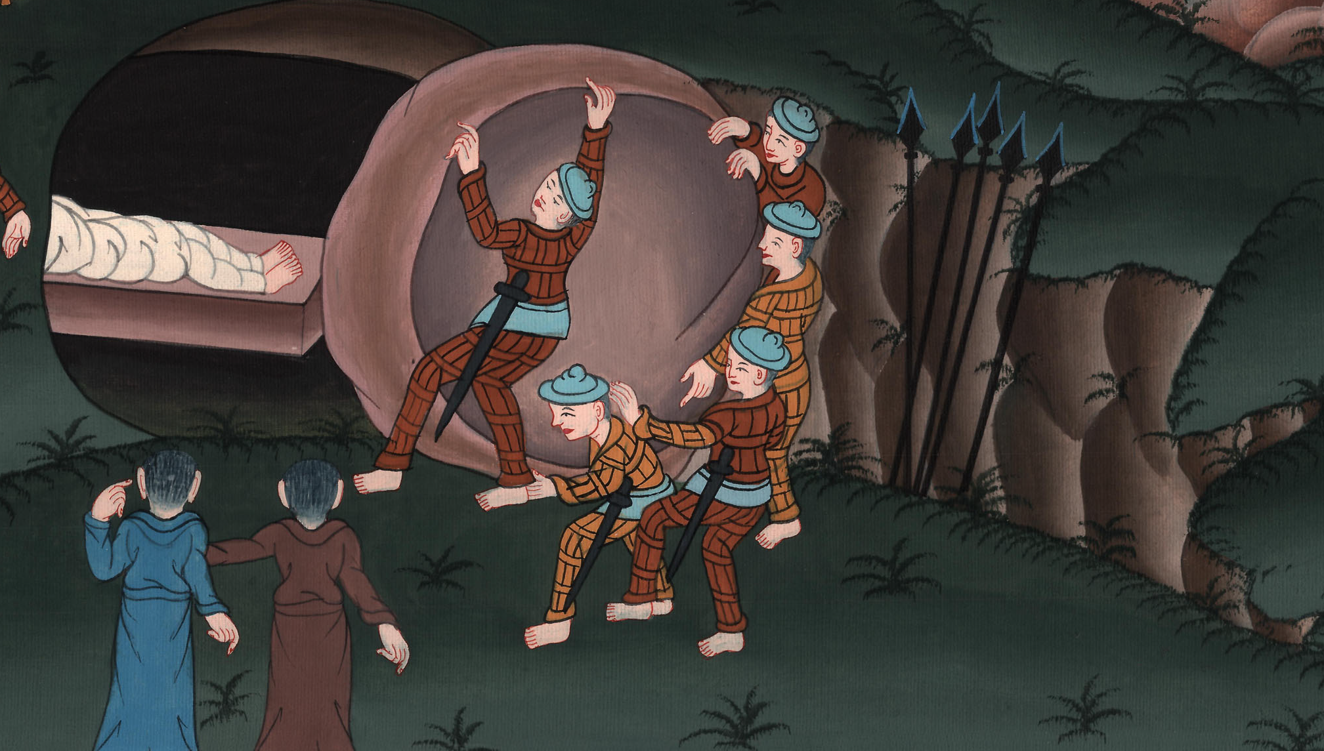
མད་ཐཱ 27:59,60

Slide 33
62The next day, the one after Preparation Day, the chief priests and Pharisees assembled before Pilate.
62དེའི་ཕྱི་ཉིན༌ཏེ། སྟ་གོན་ཉིན་ཞེས་པའི་ཕྱི་ཉིན༌ལ། མཆོད་དཔོན་ཆེན་པོ་དག་དང་ཕ་རུ་ཤི་པ་རྣམས་པི་ལ་ཏུའི་མདུན་དུ་འཛོམས་ཏེ་ན༌རེ།

Slide 34
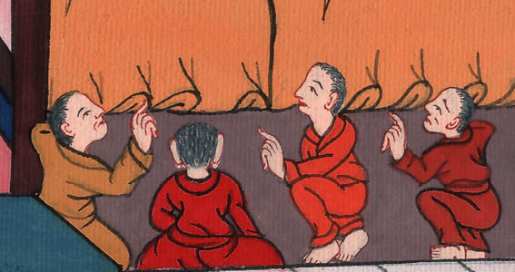
མད་ཐཱ 27:62

Slide 35
63“Sir,” they said, “we remember that while He was alive that deceiver said, ‘After three days I will rise again.’
63སྐུ་ངོ༌ལགས། བསླུ་བྲིད་པ་དེས་གསོན་པའི་དུས་སུ་འདི་སྐད༌དུ། ཉིན་གསུམ་གྱི་རྗེས་སུ་ང་རང་སླར་གསོན་ངེས་ཡིན་ཞེས་སྨྲས་པ་ངེད་ཅག་གིས་དྲན༌པས།

Slide 36
མད་ཐཱ 27:63

Slide 37
64So give the order that the tomb be secured until the third day. Otherwise, His disciples may come and steal Him away and tell the people He has risen from the dead. And this last deception would be worse than the first.”
64ཁྱེད་ཀྱིས་ཉིན་གསུམ་པའི་བར་དུ་དུར་ཁུང་ལེགས་པོར་བསྲུང་བའི་བཀའ་གནང་བར༌མཛོད། དེ་ལྟར་མ་བསྲུངས༌ན། ཁོའི་རྗེས་འབྲང་པ་རྣམས་ཀྱིས་བེམ་པོ་བརྐུས་ཏེ་ཡུལ་མི་རྣམས་ལ་ཡེ་ཤུ་སླར་གསོན་ནོ་ཞེས་སྨྲ་བར་འགྱུར༌བས། ཕྱིས་སུ་འབྱུང་བའི་བསླུ་བྲིད་ནི་སྔ་མ་ལས་ཀྱང་ཚབས་ཆེན་དུ་འགྱུར་ཉེན་ཡོད་ཅེས་ཞུས་པ༌ན།

Slide 38
མད་ཐཱ 27:64

Slide 39
65“You have a guard,” Pilate said. “Go, make the tomb as secure as you know how.”
65པི་ལ་ཏུ་ན༌རེ། ཁྱོད་ཅག་ལ་སྲུང་དམག་ཡོད༌པས། ཕར་སོང་ནས་དུར་ཁུང་ལེགས་པོར་སྲུངས་ཤིག་ཅེས་བཀའ་བསྒོས༌ཤིང༌།

Slide 40
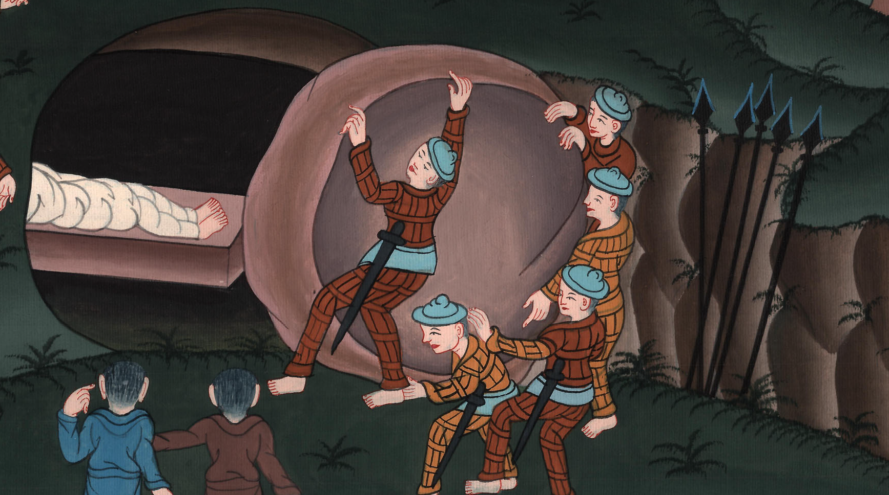
མད་ཐཱ 27:65

Slide 41
66So they went and secured the tomb by sealing the stone and posting the guard.
66དེ་དག་གིས་སྲུང་དམག་ཁྲིད་ནས་སོང༌སྟེ། ཕ་བོང་ལ་རྟགས་ཐམ་བརྒྱབ་ནས་དུར་ཁུང་ལེགས་པོར་སྲུང་དུ་བཅུག༌གོ།

Slide 42
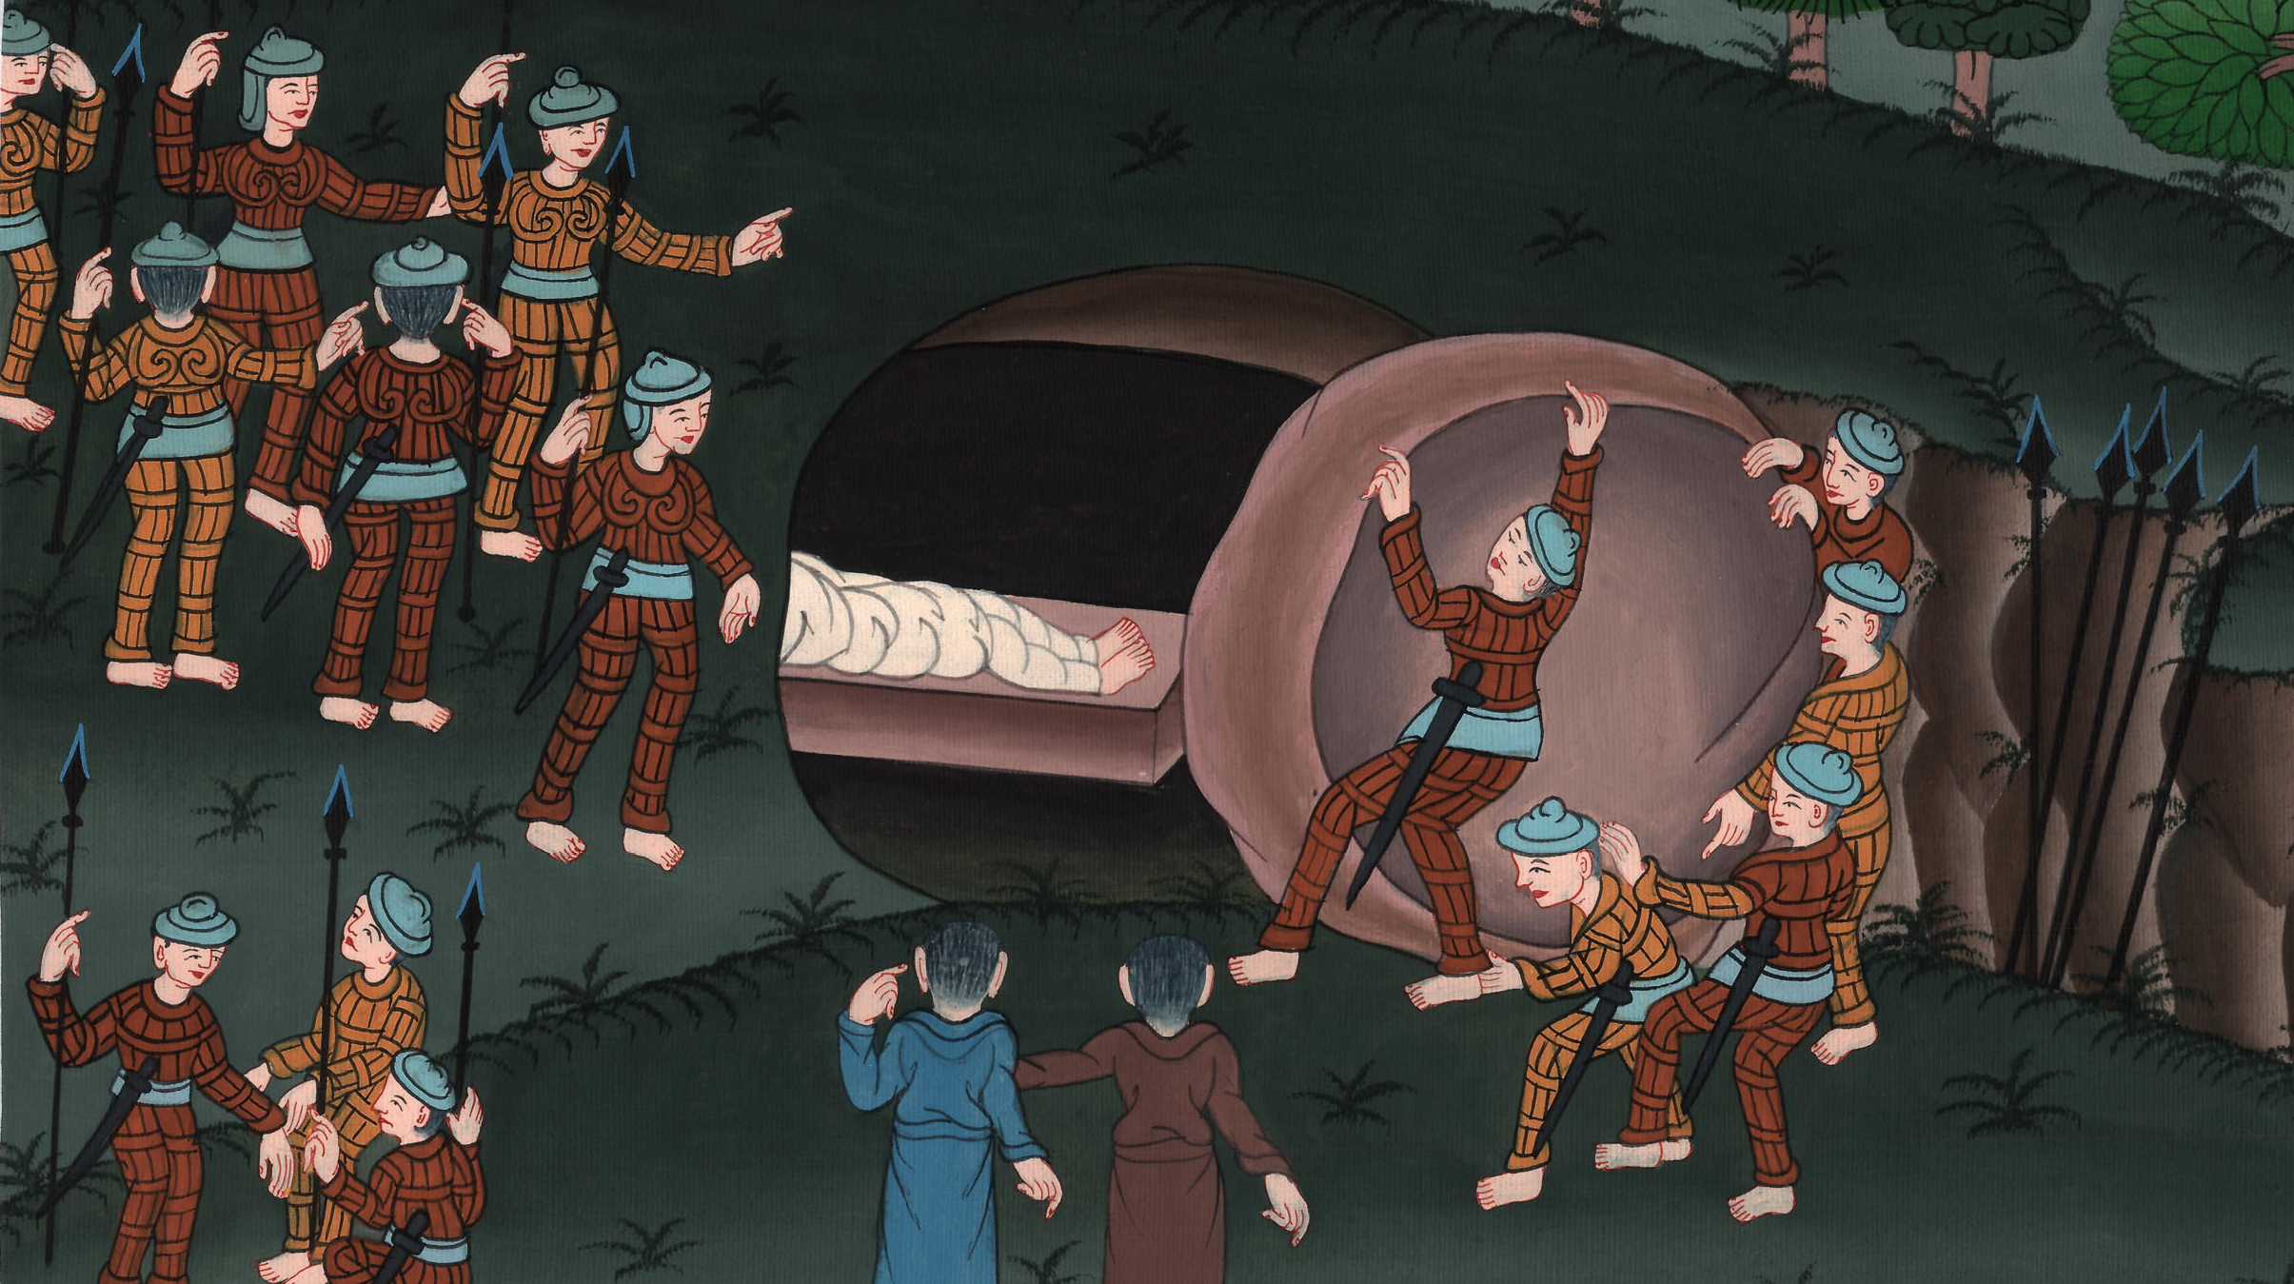
མད་ཐཱ 27:66

Slide 43
61Mary Magdalene and the other Mary were sitting there opposite the tomb.
61དུས༌དེར། མཱག་རྡལ་གྱི་མིར་ཡམ༌དང༌། གཞན་ཡང་མིང་ལ་མིར་ཡམ་ཟེར་བའི་བུད་མེད་དེ་གཉིས་ཀྱང་དུར་ཁུང་གི་ཁ་གཏད་དུ་བསྡད་ཡོད༌དོ།།

Slide 44
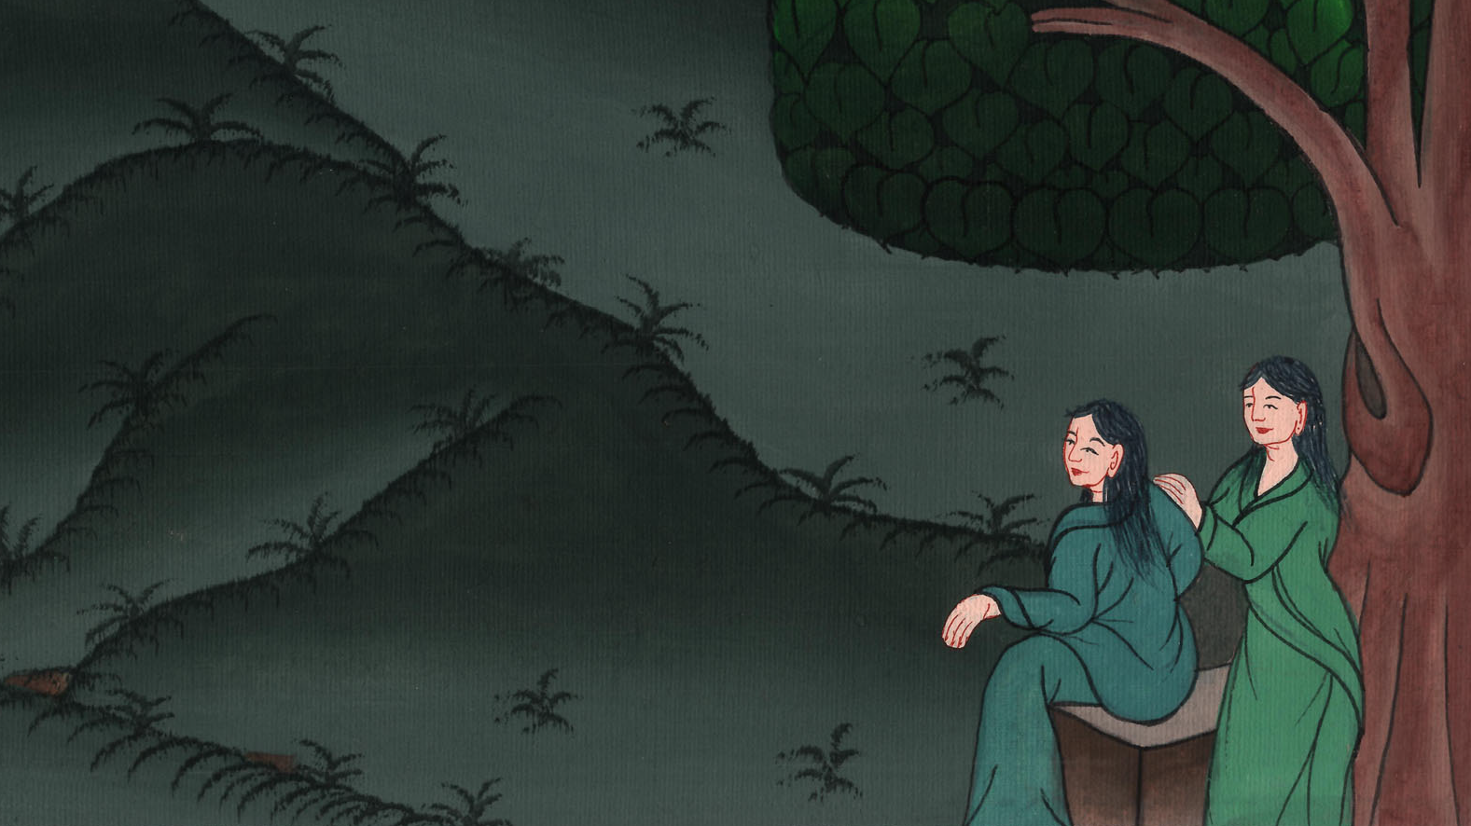
མད་ཐཱ 27:61

